Slide 1

URL PHISHING DETECTION
Written by : Nir Meir & Ilan Sariski

Slide 2
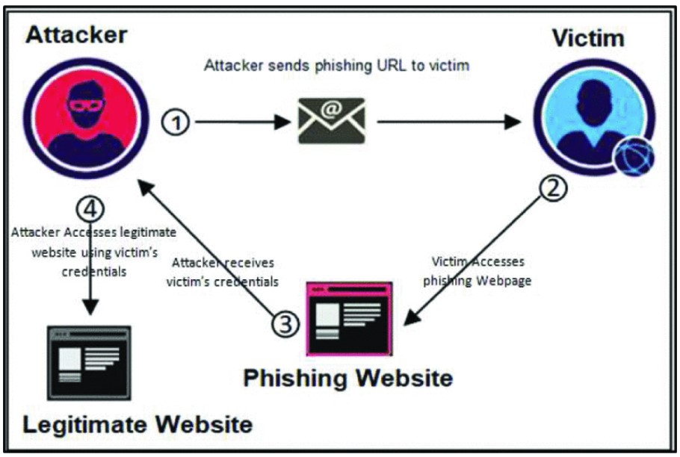
תיאור הפרויקט
במסגרת המחקר שלנו יצרנו מודל שמאפשר לבצע בדיקה בזמן אמת לכל דומיין שרוצים לגשת אליו ולקבוע האם הוא זדוני או תקין.

Slide 3
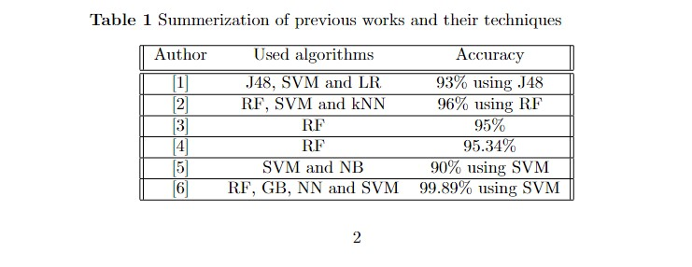
עבודות קודמות
אם כי קיימות כיום טכניקות אנטי-פישינג רבות, עדיין קיים אתגר להשיג זיהוי בדיוק גבוהה עם יחס נמוך של זיהוי שלילי. בתמונה מוצגות תוצאות של מספר טכניקות שונות הקשורות לאנטי-פישינג.

Slide 4
החדשנות שלנו
קיימות שיטות רבות ליצירה של דומיינים זדוניים,
בפרויקט שלנו בחרנו להתעמק בסוגי דומיינים שנוצרו ע"י DGA.
DGAהוא ראשי תיבות של Domain Generation Algorithm, אלגוריתם שמיועד לייצר מספר גדול של דומיינים ייחודיים באופן אוטומטי. זהו כלי נפוץ ליצירת דומיינים חדשים לצורך התקפת phishing.
לכן הרחבנו את המודלים שלנו ואימנו אותם על דאטה שנוצר ע"י DGA כדי לכסות מגוון רחב של דומיינים עד כמה שאפשר.

Slide 5
Data Collection
מצאנו דאטה סט באתר Kaggel [1] שהכיל 160 אלף דומיינים תקינים + 100 אלף דומיינים זדוניים ובכדי לאזן את הדאטה הוספנו עוד 60 אלף דומיינים זדוניים מאתר Phish Tank [2].
מצאנו דאטה סט נוסף [3] שהכיל סה"כ 675 אלף דומיינים, כאשר 337.5 אלף מתוכם נוצרו ע"י 25 משפחות שונות של DGA, כך ש13 משפחות מבוססות זמן וה-12 האחרות לא. עבור כל משפחה של DGA יש 13.5 אלף דומיינים. ה337.5 אלף האחרים הם דומיינים תקינים שאומתו ע"י האתר Alexa 1 million.
1) https://www.kaggle.com/datasets/siddharthkumar25/malicious-and-benign-urls
2) https://phishtank.org/
3) https://github.com/chrmor/DGA_domains_dataset

Slide 6
Feature Extraction
עבור הדאטה סט הראשון ייצאנו סה"כ 19 פיצ'רים כאשר לבסוף השתמשנו ב17 מתוכם.
את הפיצ'רים חילקנו לשלושה קטגוריות:
Length based Features
Count based Features
Binary Features
נעזרו בקוד הפתוח הבא לייצוא שלהם: https://github.com/deepeshdm/Phishing-Attack-Domain-Detection

Slide 7
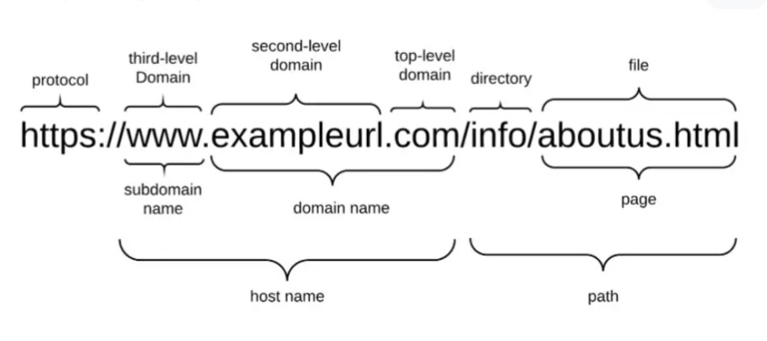
Length Features
עבור קטגוריה זו של פיצ'רים התבססנו על האורכים של חלקי הURL.
Length Of URL
Length of Hostname
Length Of Path
Length Of First Directory
Length Of Top Level Domain

Slide 8
Count Features
עבור קטגוריה זו של פיצ'רים התבססנו על תוכן הURL וסימנים מחשידים:
Count Of- '@'
Count Of - '?'
Count Of- '%'
Count Of- '.'
Count Of- '='
Count Of - 'http’
Count Of - 'https’
Count Of- 'www'
Count Of- Digits
Count Of- Letters
Count Of- Redirections

Slide 9
Binary Features
עבור קטגוריה זו של פיצ'רים התבססנו על האם הURL בנוי בצורה ספציפית.
Use of IP or not
Use of Shortening URL or not

Slide 10
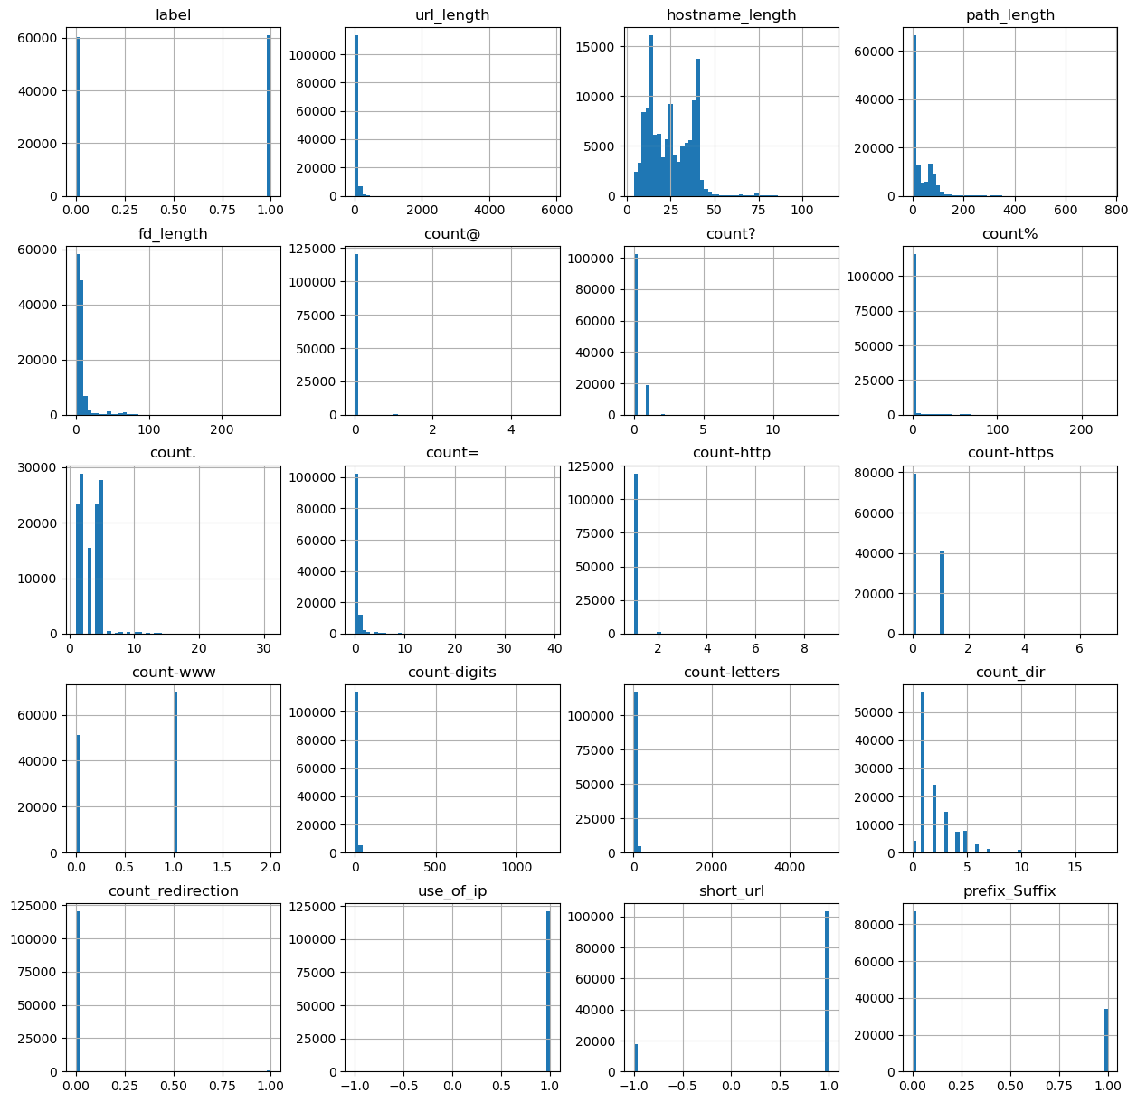
חקירת הדאטה סט
Distribution features
בתמונה אפשר לראות את הפיזור הערכים בין כל הפיצ'רים השונים

Slide 11
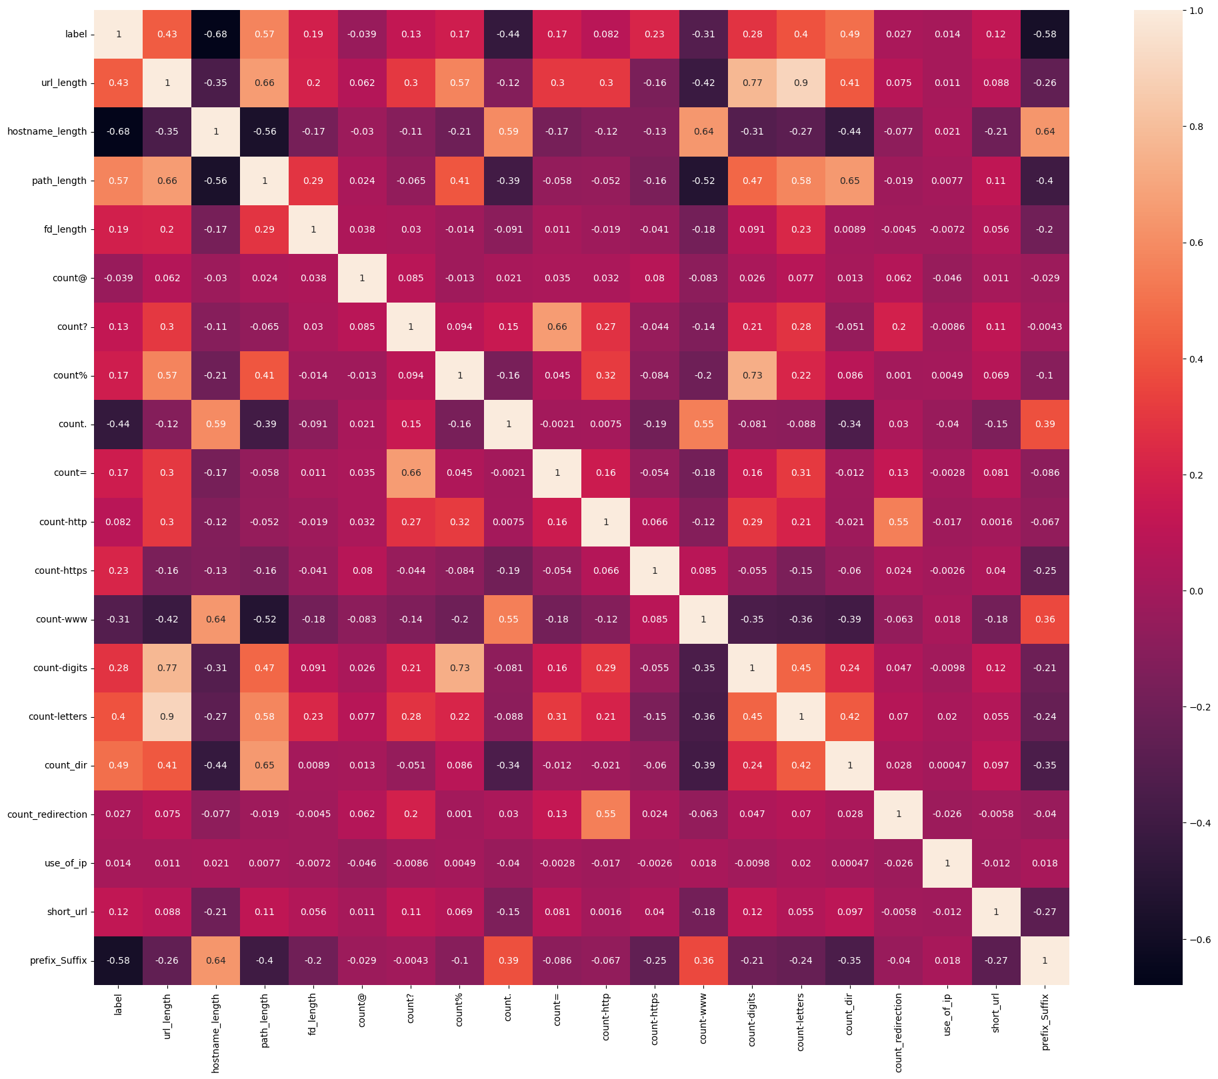
חקירת הדאטה סט
Correlation heatmap

Slide 12
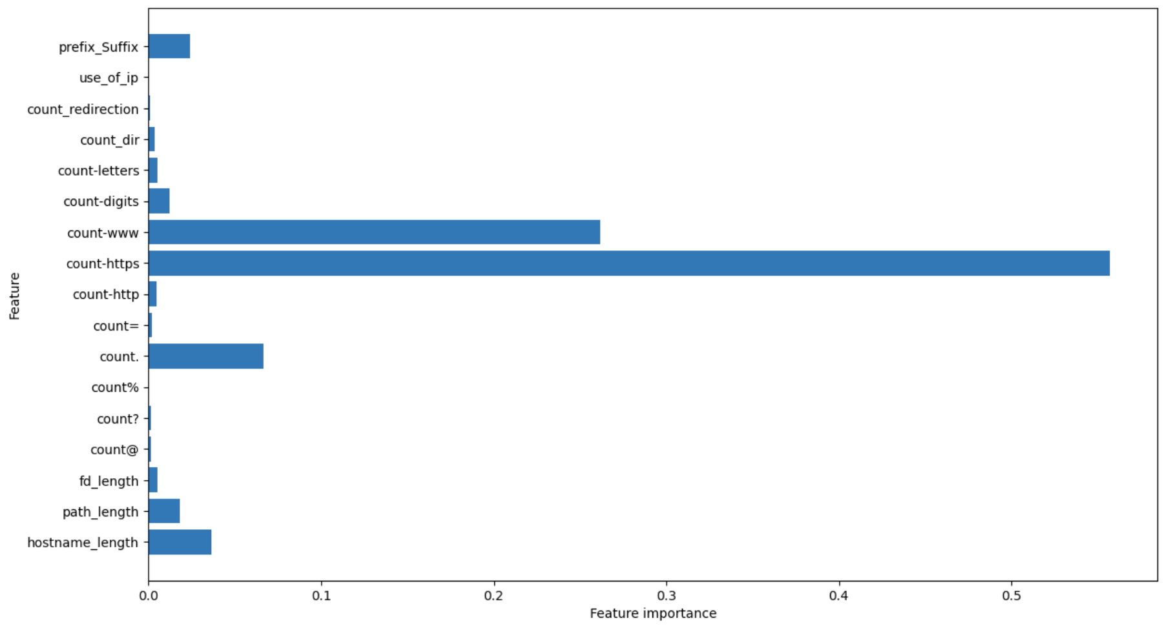
מאפיינים חזקים עבור המודל הבסיסי
בתוך כל דאטה סט היו כמה מאפיינים חזקים שבאמצעותם יכולנו לזהות כמעט במדויק האם הדומיין הוא זדוני או לא, אותם מאפיינים היו:
count – ‘https’
count – ‘www’
count – ‘.’
Length of Hostname

Slide 13
Feature Extraction
עבור הדאטה סט השני ייצאנו סה"כ 13 פיצ'רים כאשר לבסוף השתמשנו ב10 מתוכם.
את הפיצ'רים חילקנו לשלושה קטגוריות:
Length based Features
Binary Features
Ratio based features
ובנוסף פיצ'ר בודד : Number of Subdomains ללא קטגוריה.
נעזרו בקוד הפתוח הבא לייצוא שלהם:
https://github.com/hmaccelerate/DGA_Detection

Slide 14
Length Features
עבור קטגוריה זו של פיצ'רים התבססנו על האורכים של חלקי הURL.
Domain Name Length
Subdomain Length Mean

Slide 15
Binary Features
עבור קטגוריה זו של פיצ'רים התבססנו על האם הURL בנוי בצורה ספציפית.
Has a Valid Top Level Domain
Contains TLD as Subdomain
Contains Digits

Slide 16
Ratio Features
עבור קטגוריה זו של פיצ'רים התבססנו על יחסים בין ערכים בתוכן של הURL.
Underscore Ratio
Vowel Ratio
Digit Ratio
Ratio of Repeated Characters in a subdomain
Ratio of consecutive digits
Ratio of Consecutive Consonants
Entropy of subdomain

Slide 17
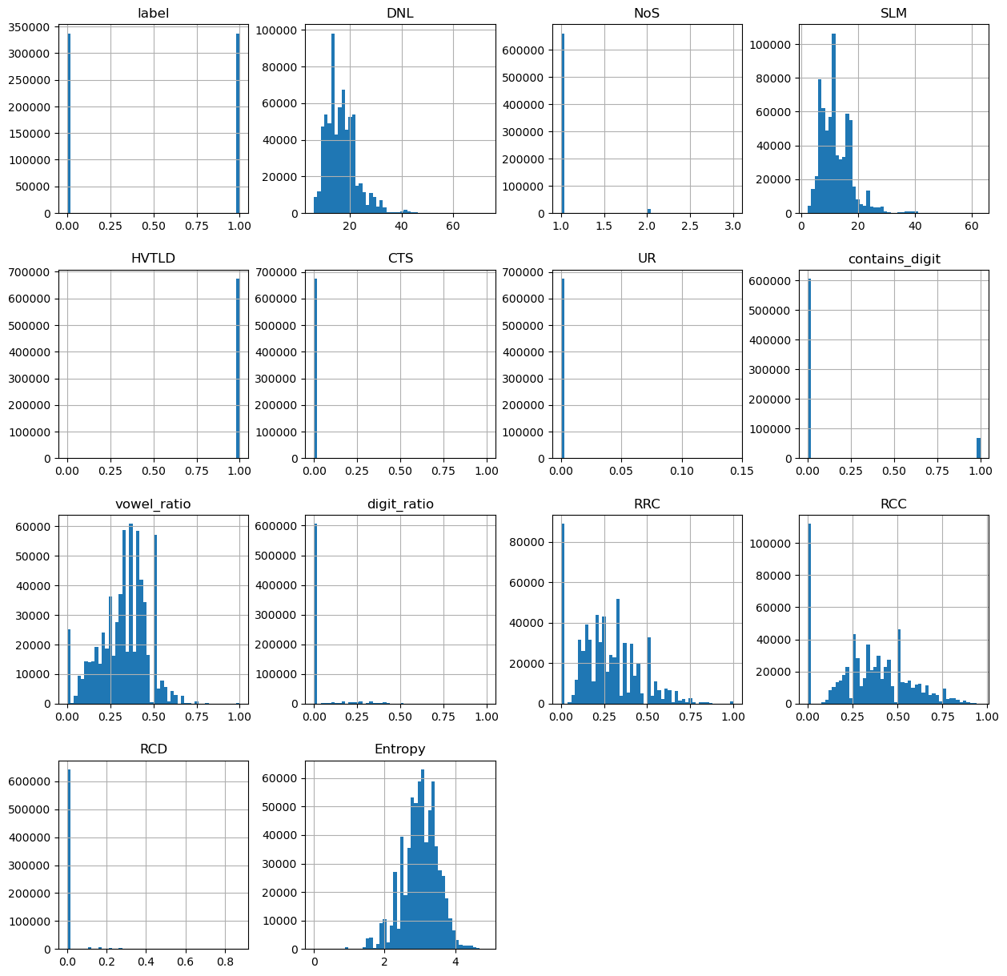
חקירת הדאטה סט
Distribution features
בתמונה אפשר לראות את הפיזור הערכים בין כל הפיצ'רים השונים

Slide 18
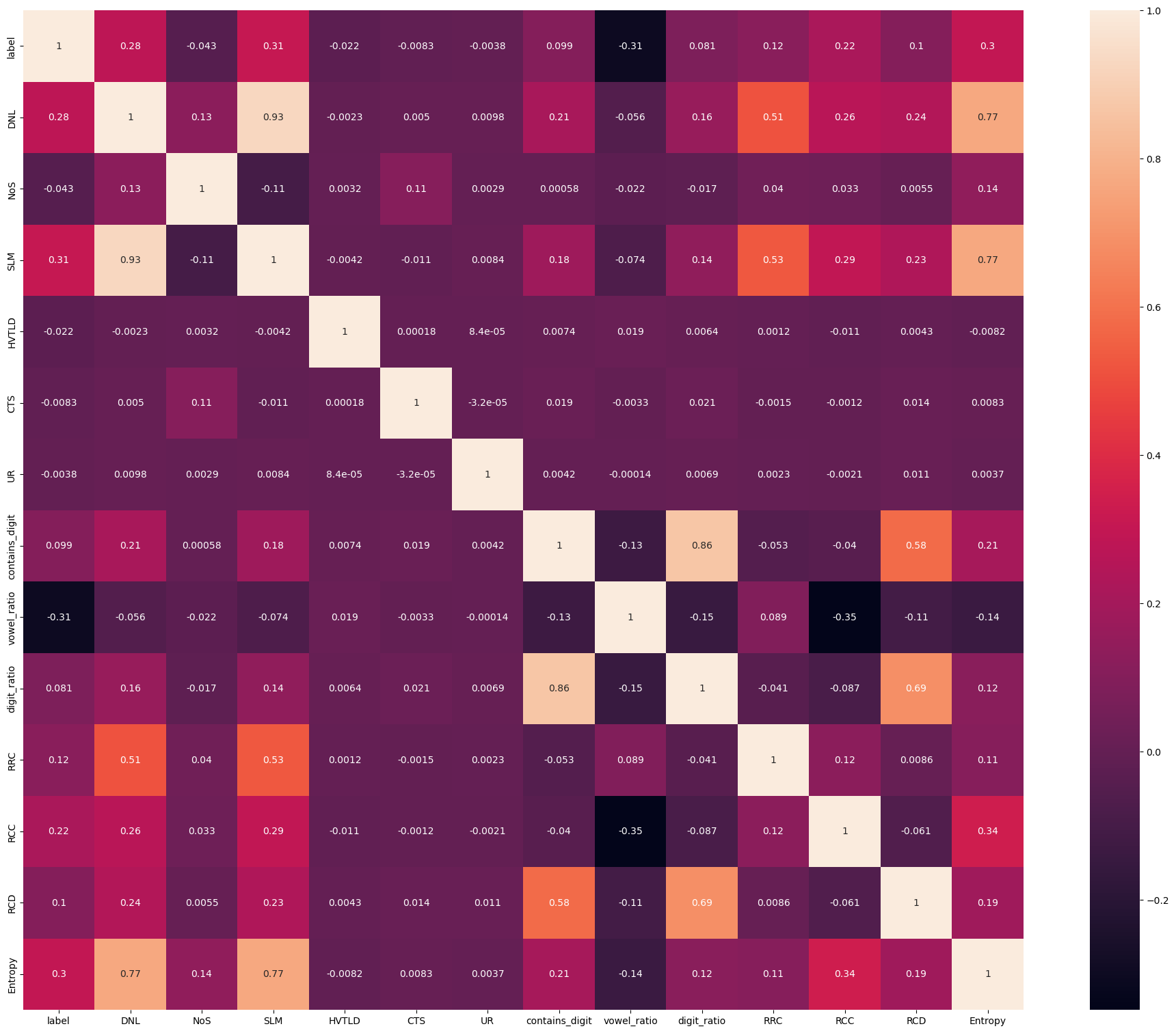
חקירת הדאטה סט
Correlation heatmap

Slide 19
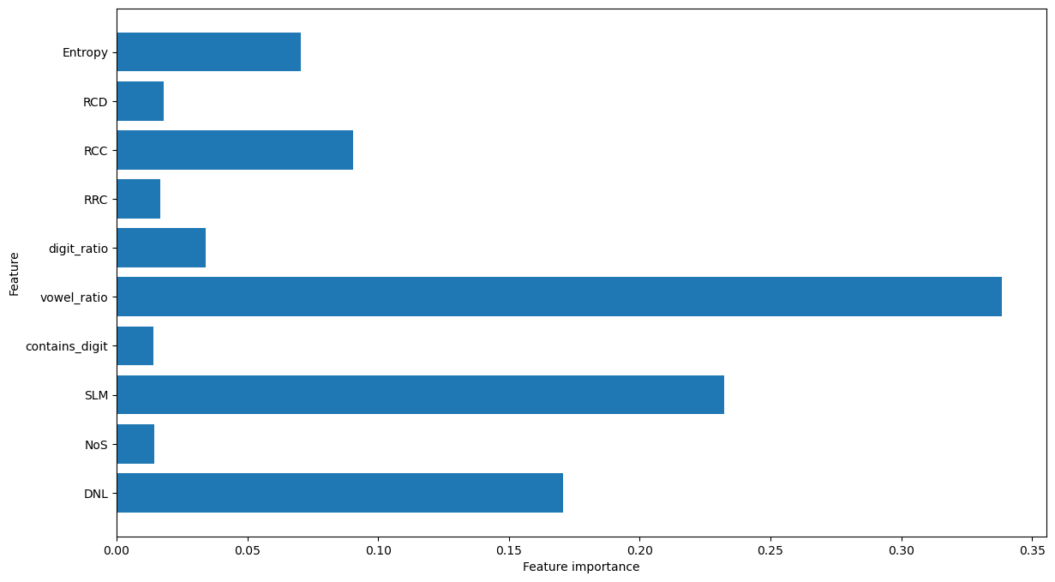
מאפיינים חזקים עבור מודל -DGA
בתוך כל דאטה סט היו כמה מאפיינים חזקים שבאמצעותם יכולנו לזהות כמעט במדויק האם הדומיין הוא זדוני או לא, אותם מאפיינים היו:
Vowel Ratio
SNM: Subdomain Length Mean
DNL: Domain Name Length
RCC: Ratio of consecutive consonants (יחס עיצורים עוקבים)

Slide 20
אימון מודלים עבור הדאטה סט הראשון
במהלך הפרויקט אימנו 3 מודלים :
Decision Tree: 99.5% Accuracy, 100% F1-Score
Random Forest: 99.5% Accuracy, 100% F1-Score
MLP Algorithm: 99.4% Accuracy

Slide 21
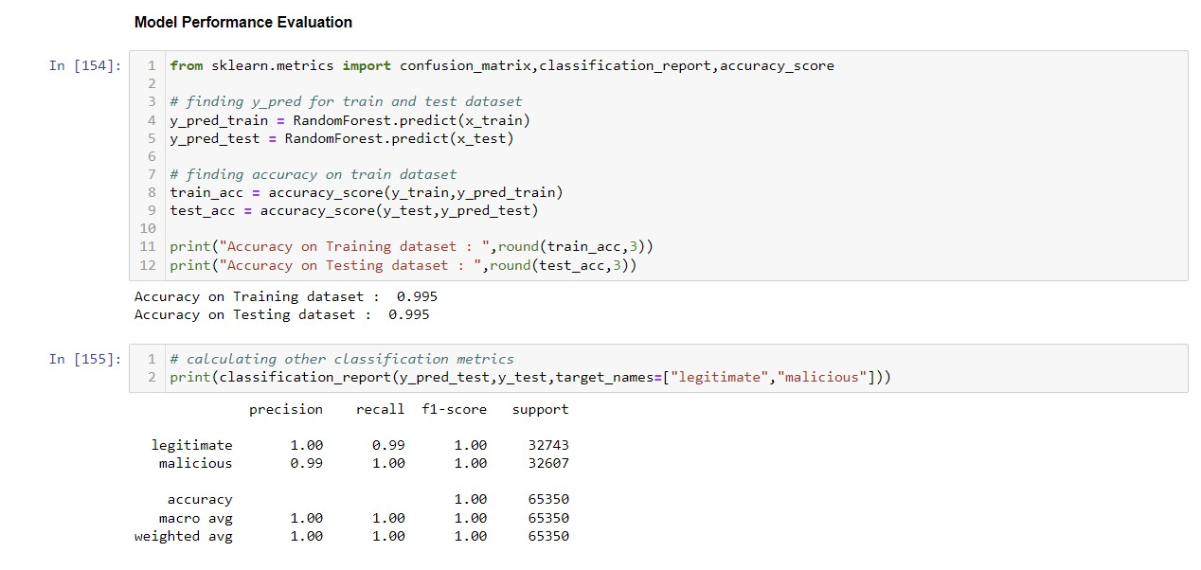
תוצאות של המודל הRandom Forest

Slide 22
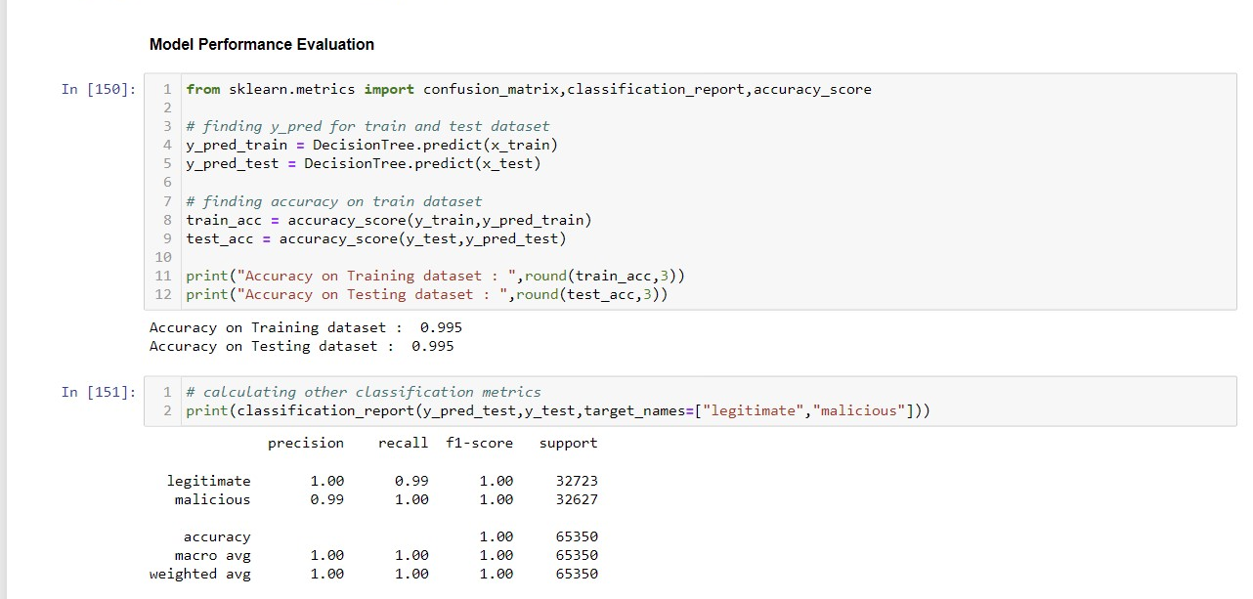
תוצאות של המודל הDecision Tree

Slide 23
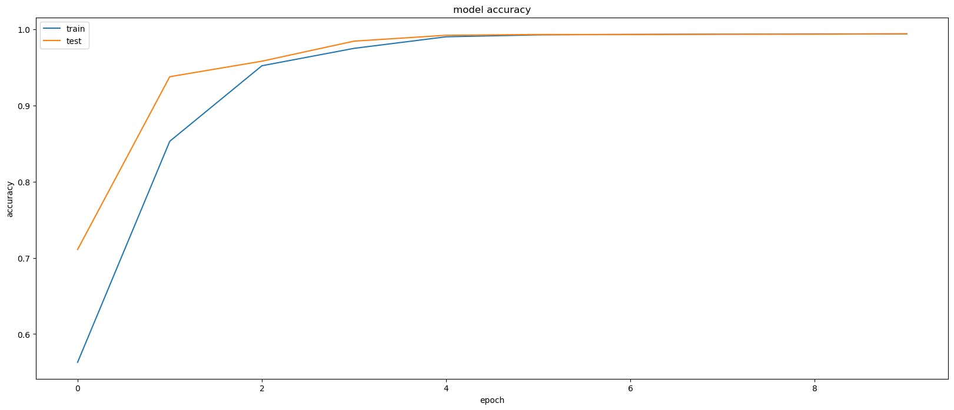
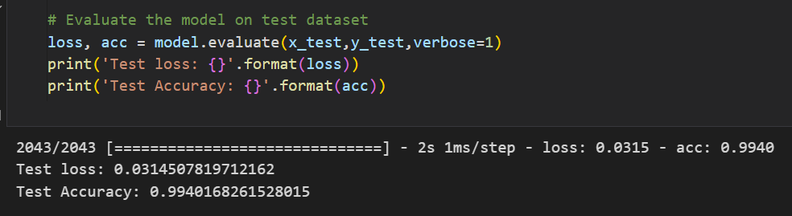
תוצאות של המודל הMLP

Slide 24
אימון מודלים עבור הדאטה סט השני
במהלך הפרויקט אימנו 4 מודלים:
Decision Tree: 75% Accuracy, 79% F1-Score
Random Forest: 76% Accuracy, 79% F1-Score
Gradient Boosting Classifier: 83% Accuracy, 84% F1-Score
MLP Algorithm: 76% Accuracy

Slide 25
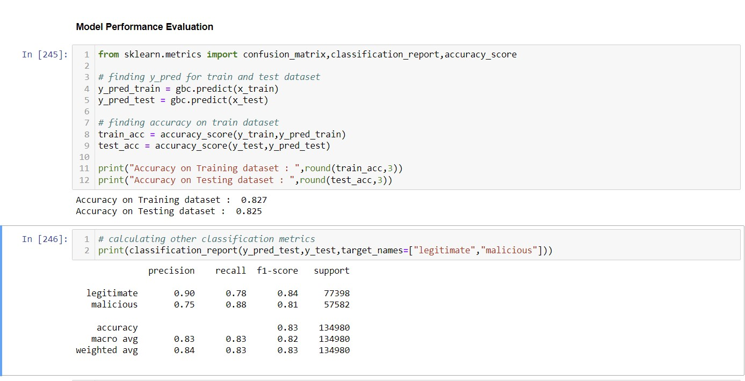
תוצאות של המודל הGradient Boosting

Slide 26
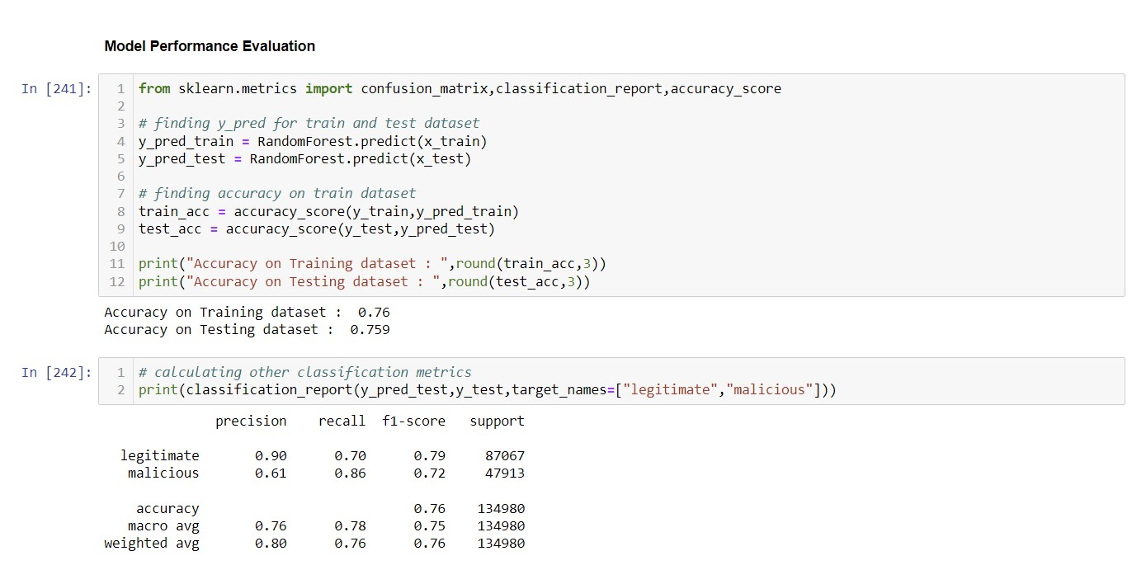
תוצאות של המודל הRandom Forest

Slide 27
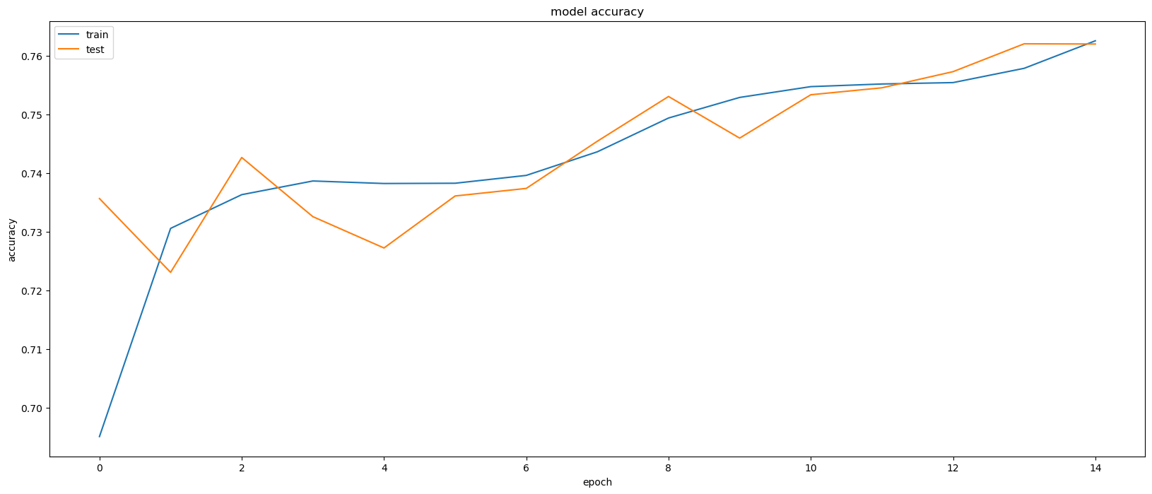
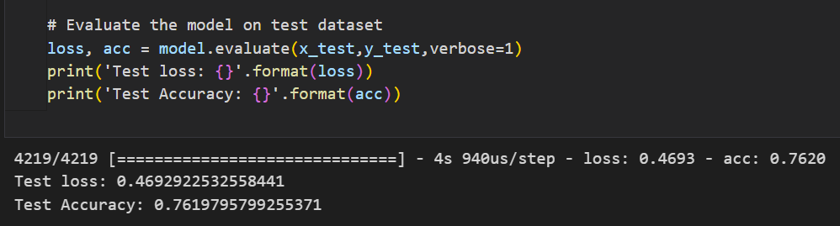
תוצאות של המודל הMLP

Slide 28
סיכום והרחבת הפרויקט
במהלך הפרויקט יצרנו מודל בסיסי ראשוני שאותו אימנו על דאטה סט שמכיל 320 אלף דומיינים שמחציתם זדוניים .
המודל עבד מצוין והראה תוצאות דיוק זיהוי טובות אך הוא מכסה כמות קטנה של סוגי דומיינים.
במודל החדש בחרנו לאמן על סוג דאטה נוסף שנוצר ע"י DGA.
ל – DGA יש הרבה סוגים שונים של אלגוריתמים שמהווים משפחות שונות של דומיינים, בפרויקט שלנו התאמנו על 25 משפחות שונות מתוך 50+ משפחות מוכרות אחרות.
מבחינת הרחבת הפרויקט אפשר לאמן את המודל על אלגוריתמים נוספים שלא השתמשנו בהם וכמו כן בכל פעם שמגלים אלגוריתם חדש לאמן את המודל גם עליו ובכך לכסות כמות גדולה יותר של סוגים שונים של דומיינים.

